Slide 1


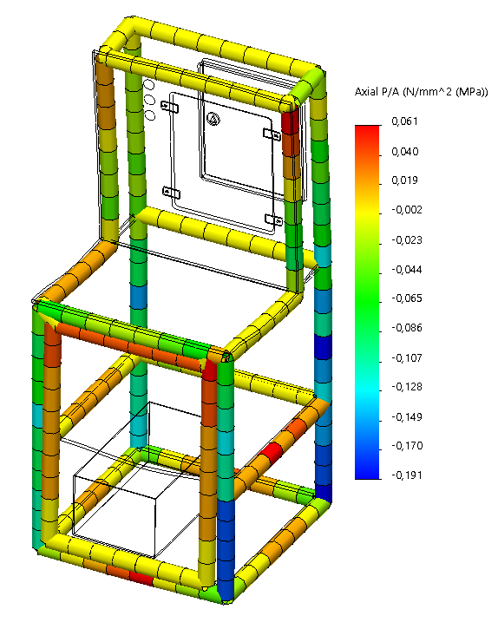
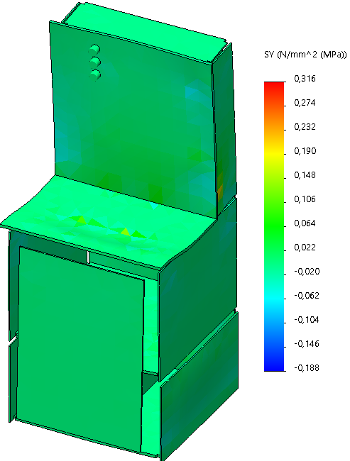
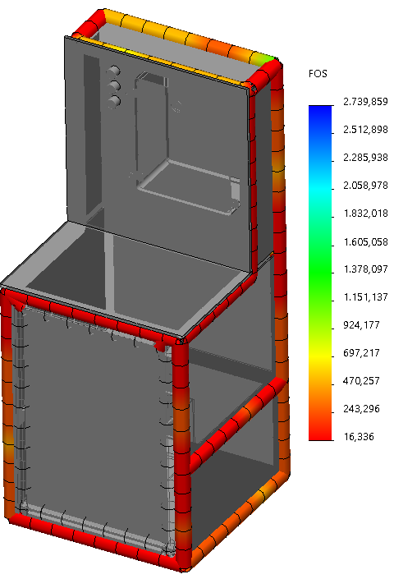
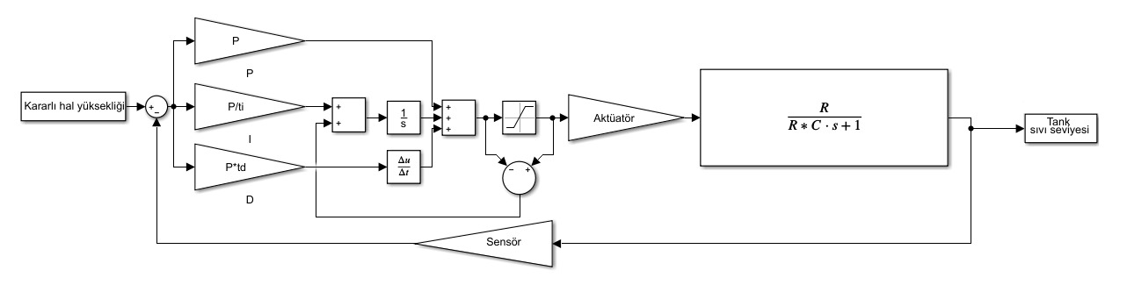
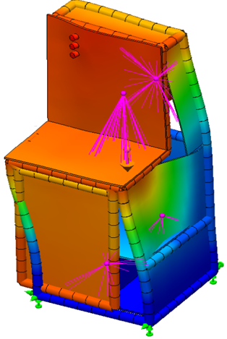
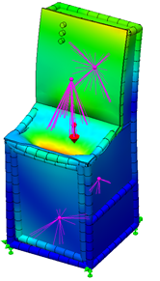
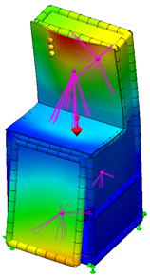
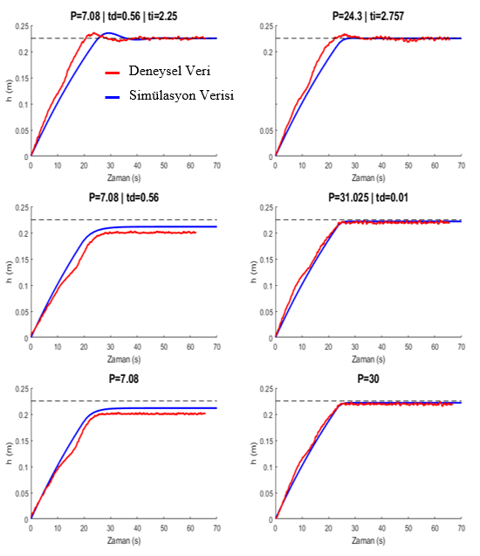
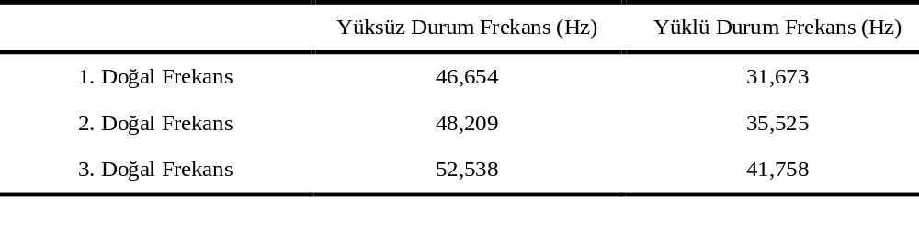
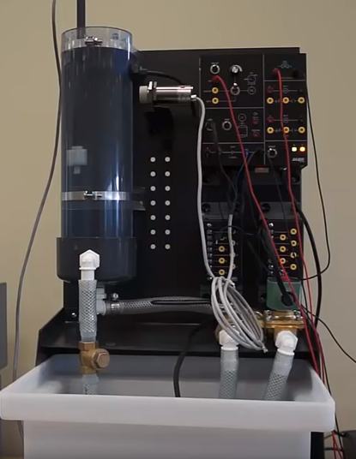
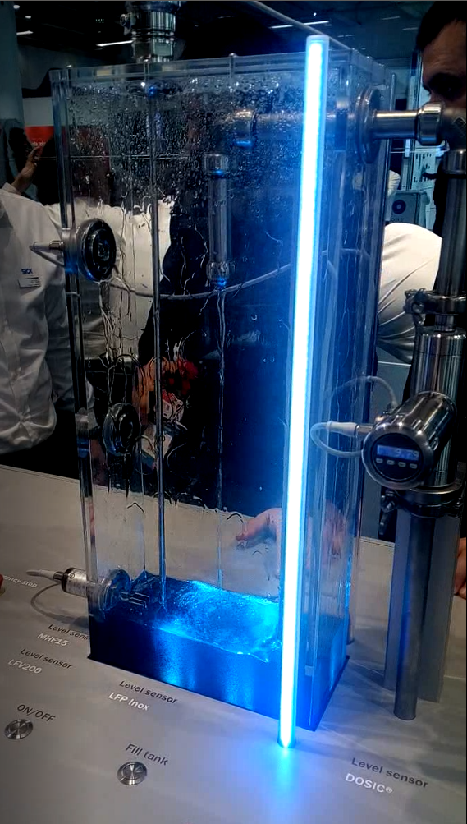
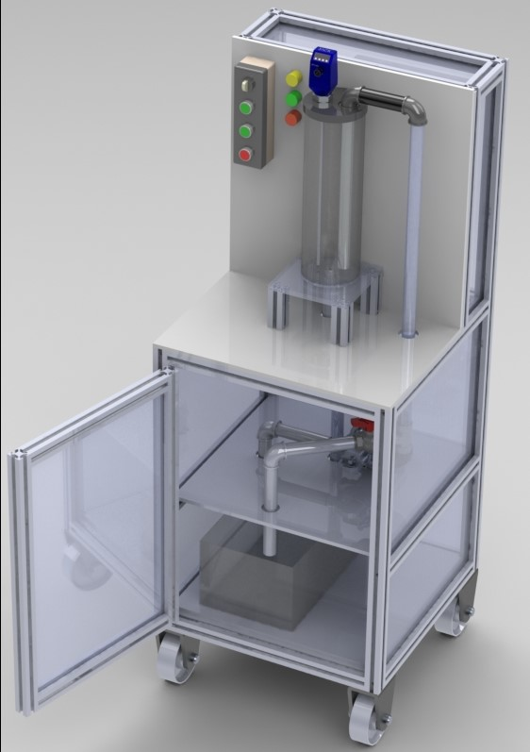
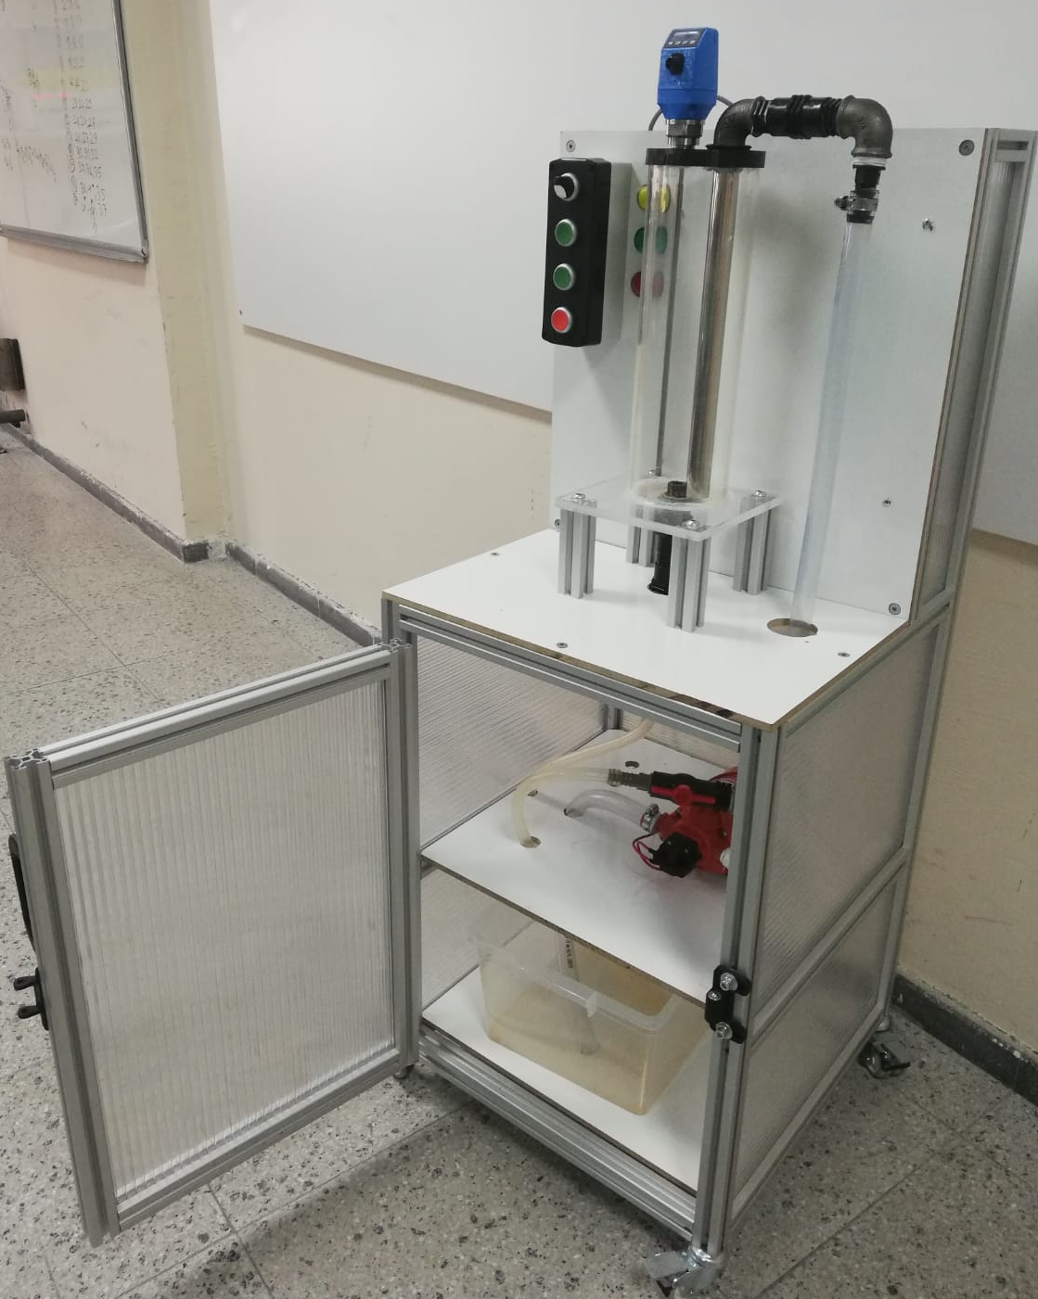
2018-2019 ÖĞRETİM YILI BİTİRME PROJE SERGİSİ
İzmir, 20 Haziran 2019
MASAÜSTÜ SIVI SEVİYE SİSTEMİNİN TASARIMI, ÜRETİMİ VE
PLC İLE OTOMATİK KONTROLÜ
Mertcan AKIN, Salih PEHLİVANOĞLU, Mete Kağan KARAEL, Yasin AKBULUT
Danışman: Doç. Dr. Levent MALGACA, Dr. Öğr. Ü. Şahin YAVUZ, Dr. Öğr. Ü. M. Akif EZAN
Dokuz Eylül Üniversitesi, Mühendislik Fakültesi, Makina Mühendisliği Bölümü
ÖZET
Endüstride otomatik sıvı seviye sistemleri mekatronik uygulamalardan biridir. Projenin amacı sıvı seviye kontrolünün deneysel ve teorik yöntemler ile incelenmesidir.
Projede masaüstü sıvı seviye sistemi (MSSS) tasarlanmıştır. Deney sistemi 3,5 litrelik silindirik bir tank ve bu tankın yaklaşık 20 saniyede referans seviyeye getirilmesi üzerine tasarlanmıştır. Bir ana tank içerisindeki su kontrol tankına pompa ile basılmış, tanktaki sıvı seviyesi sensör ile algılanarak kontrol uygulanmıştır. Sistem üzerinde kontrolcü parametreleri(P, PI, PD, PID) değiştirilerek farklı durumlardaki dolum davranışı incelenmiştir. Sistem PLC kontrollü olup, sisteme uygun yazılım geliştirilmiştir.
GİRİŞ
Günlük hayatın birçok alanında çeşitli sıvıları depolamak için depo, ya da diğer adıyla tanklar kullanılmaktadır. Burada bahsedilen sıvı, içmek ya da kullanmak amacıyla depolanmak istenen su olabileceği gibi, kalorifer kazanı için fueloil ya da mazot da olabilmektedir. Ayrıca yağ fabrikasındaki yağ dolu kazanlar, bir imalathanede asit dolu depo veya iş makinalarında sürtünmeyi ve aşınmayı azaltmak için kullanılacak yağlar da olabilmektedir.
Projedeki amaç bir tank içindeki sıvının her an seviye ölçümünü yapıp, istenilen seviyede sıvıyı tutmaktır. Seviye ölçümü, bir depoda bulunan sıvı veya katı ürünün yüksekliğinin, hacimsel miktarının veya kütlesel miktarının belirlenmesi amacıyla kullanılır. Seviye ölçümünde en çok kullanılan ekipmanlar sensörlerdir. Çoğu yerde olduğu gibi otomasyon ihtiyacı sıvı seviye kontrolünde de oluşmuş, PLC’ler bu alanda kullanılmaya başlanmıştır.
Endüstride sıvı seviye kontrolüne uygun birçok örnek vardır. Şekil 1’ de soldaki görselde Prof. Bill Kleitz tarafından üretilen sistem görülmektedir. . Bu sistemde şamandıra tipi sensör kullanılarak on/off kontrol gerçekleştirilmiştir. Üretilen projenin bu sistemden en önemli farklı kontrolün on/off olarak değil oransal olarak kullanılmasıdır. Bu sayede belirtilen aralıkta değil her an ölçüm alınabilmektedir. Sağdaki şekilde ise Sick Firmasının gösteri amaçlı ürettiği sistem görülmektedir. Bu sistemde cam bir seviye tankı ve analog çıkışlı bir sıvı seviye sensörü kullanılmıştır. Sistemde oransal seviye kontrolü kullanılmıştır ancak sistem taşınabilir bir yapıya sahip değildir.
ANALİZ
Sistem boş şekilde 26 kg, tanklarda su dolu halde 32 kg kütleye sahiptir. Sistemde fazla yükleme olmamasına rağmen statik analiz yapılmasında fayda vardır. Ayrıca sistem taşınma durumunda rezonansa girip girmeyeceğini görmek amacıyla frekans analizi de yapılmalıdır.
Analiz sonuçlarına göre şasedeki en düşük emniyet katsayısı 16 olarak tespit edilmiştir. Ayrıca sistemin boş ve su dolu olduğu durumlarda yapılan frekans analizlerine göre de sistem emniyetli durumdadır.
SİSTEMİN KONTROLÜ
Sistemin matematik modeli oluşturulurken tankın özellikleri, giriş-çıkış debileri gibi özelliklerin yanında boru içi sürtünmeleri, tank ve boşaltım noktasının düşey mesafesini ve bağlantı elemanlarından dolayı oluşan kayıplar da dikkate alınmıştır. MATLAB Simulink üzerinden kontrol diyagramları oluşturulmuştur.
Şekil 6. Kontrol Diyagramı
Otomasyon kısmında kontrolcü olarak Siemens S7-1200 model PLC kullanılmıştır. Kontrol yazılımı Siemens firmasının kendi programı olan TIA Portal V14 üzerinden oluşturulmuştur. Sensörden alınan değere göre pompanın çıkış voltajı ayarlanarak sıvı seviyesi istenen seviyede sabit tutulmuştur. Sistem üzerinde farklı P,PI,PD,PID parametrelerine göre deneyler yapılmış, sonuçları aşağıdaki grafiklerde verilmiştir.
Şekil 4. Statik Analiz Sonuçları
Şekil 3. Yüklü Durum Frekans Analizi Sonuçları ( İlk Üç Titreşim Biçimi)
ÜRETİM
Üretim, şasenin üretilmesiyle başlamış, tesisat elemanları ve cihazların sisteme eklenmesiyle tamamlanmıştır. Şase 30x30 8 kanallı alüminyum sigma profilden imal edilmiştir. Şase genelinde montaj, M6 alın cıvatalar ile yapılmıştır. Sistemin 3 adet rafı ve ön yüzeyi beyaz mdf plakadan imal edilmiş olup bu plakaların şaseye montajı da M6 alın cıvata ve tırtıllı somunlar ile yapılmıştır.
Sistem 480x480x1250 mm boyutlarında olup, kontrol tankının bulunduğu seviye 700 mm olarak üretilmiştir. Kontrol tankı olarak, 100 mm iç çapında ve 35 cm uzunluğunda silindirik pleksi tank üretilmiştir.
Yan ve alt kısımları kapatmak için kanallı pleksi-polisolidkarbon plakalar tercih edilmiştir. 4 mm kalınlığındaki bu plakalar sigma profillerin kanalına geçirilmek suretiyle sabitlenmiştir.
Tesisat için kullanım ve montaj kolaylığı bakımından plastik ve dişli bağlantı elemanları tercih edilmiştir (Manşon, nipel vs.). Hortumlar da plastik ve şeffaf tercih edilmiştir. Tesisatın basma hattında ¾’’ elemanlar kullanılırken, emme hattında ½’’ elemanlar kullanılmıştır. Sistemde istenen ölçüde hortum, manşon ve nipel düzenlerini değiştirerek kullanılabilir. Bu durum da farklı dolum performanslarının incelenmesini sağlamaktadır.
Şekil 7. Deneysel ve Simülasyon Sonuçlarının Karşılaştırılması
Elde edilen simülasyon verileriyle deneysel veriler karşılaştırıldığında, sistemin istenen kararlı hal yüksekliğinin yakınlarında sonuç vermesi durumunda deneysel veri ile simülasyon verisi yakın sonuçlar vermektedir. Kurulan matematik model, deney sisteminden elde edilen veriler ile başarılı bir şekilde örtüşmüştür.
Şekil 1. Sıvı Seviye Kontrol Sistemi Örnekleri
TASARIM
Tasarımda dikkat edilen ilk nokta sistemin taşınabilir olma durumudur. Bu durumda sistem ağır olmamalıdır. Bunun için tasarımda şase alüminyum sigma profil olarak tasarlanmıştır. Proje üretilmeden önce birçok yönde geliştirmeler yapılmış ve son halini almıştır.
SONUÇLAR
Projede kısıtlar ve ihtiyaçlar doğrultusunda bir deney düzeneği tasarlanıp üretilmiştir. Ana tanktan hidrofor pompa ile kontrol tankına basılan sıvının seviyesi, sensör yardımıyla sürekli ölçülür. Sensör verilerinin PLC ile işlenmesiyle, pompa değişken devirlerde sürülerek kontrol tankındaki sıvının sürekli kontrolü sağlanır. Açık sistemde dengeye gelme süresi 360 saniye iken, PID kontrol uygulanarak bu süre 20 saniye dolaylarına düşürülmüştür.
Oransal (P) kontrolcü tek başına kullanıldığında sistemde düzenli rejim hatası oluşur. Oransal kontrolcü katsayısı arttıkça hata değeri azalır, fakat sıfıra inmez. Sisteme İntegral (I) kontrolcü eklendiğinde ise bu hata değerinin sıfır olduğu görülmüştür. Proje sonucunda deney düzeneğiyle matematiksel modelin uyumlu olduğu ve projenin başarı ile tamamlandığı gözlemlenmiştir.
TEŞEKKÜR
Danışman hocamız Doç. Dr. Levent MALGACA’ ya, donanım ve yazılım konusunda fikirlerini ve önerilerini paylaşan Burak ERGİNKOÇ’ a, mekanik malzemelerin temin edilmesinde ve montajında yardım etmeyi kabul eden sponsorumuz Karaca Mekatronik Konveyör ve Otomasyon Sistemleri Mak. San. Tic. Ltd. Şti.’ ye teşekkürlerimizi sunarız.
KAYNAKLAR
[1]Kleitz, B. 2013. PLC Level Control
https://www.youtube.com/watch?v=5 XjgAf8bTs0&t= (Erişim Tarihi: 01.09.2018)
[2]2019. Win Euresia Fuarı, 12-15 Mart, Tuyap İstanbul.
[3]Ogata, K. Modern Control Engineering 5th Ed. Pearson, USA.
[4]Aström, K., Hagglund, T., 1995. PID Controllers: Theory, Design, and Tuning 2nd Edition, Sayfa 80-83, USA.
Şekil 2. Masaüstü Sıvı Seviye Sistemi Tasarımı
Şekil 4. Masaüstü Sıvı Seviye Sistemi

